Slide 1
BÀI 5: thực hành tổng hợp
Soạn thảo văn bản
GV:
SGK TRANG 36

Slide 2
KHỞI ĐỘNG

Slide 3
TRÒ CHƠI HỘP QUÀ BÍ MẬT

Slide 5
Muốn sao chép nội dung đoạn văn bản em sử dụng tổ hợp phím?
Ctrl C và Ctrl V
Phần thưởng của em là chiếc bút
GO HOME

Slide 6
Tùng nói di chuyển văn bản là thay đổi vị trí của đoạn văn bản. Em thấy Tùng nói đúng hay sai?
Đúng
GO HOME
Phần thưởng của em là một tràng pháo tay

Slide 7
Để xoá đoạn văn bản, sau khi chọn đoạn văn bản em nhấn phím?
Delete
GO HOME
Phần thưởng của em là 1 quả bóng

Slide 8
Muốn chèn ảnh vào văn bản trên dải lệnh Insert chọn?
Picture
GO HOME
Phần thưởng của em là một quả bóng

Slide 9
Để định dạng kí tự kiểu chữ đậm em nhấn tổ hợp phím nào?
Ctrl B
GO HOME
Phần thưởng của em là một tràng pháo tay.

Slide 10
Bài 5: THỰC HÀNH TỔNG HỢP
SOẠN THẢO VĂN BẢN
SGK TRANG 36

Slide 11
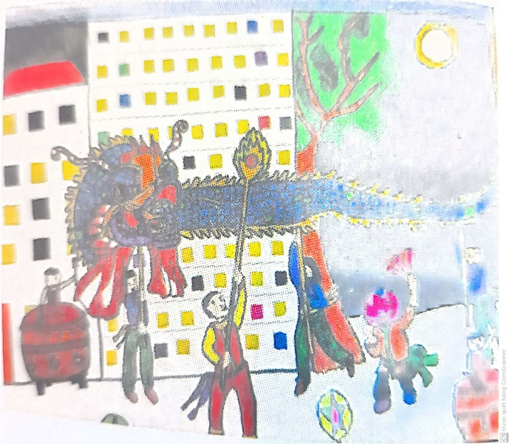
1. THỰC HÀNH SỬ DỤNG ĐỊNH DẠNG KÍ TỰ VÀ CHÈN ẢNH ĐỂ TRÌNH BÀY VĂN BẢN
Yêu cầu:
Em hãy tạo tệp văn bản về chủ đề Tết Trung thu với nội dung và ảnh được bố trí như ở Hình 1.
Một số tệp ảnh về Tết Trung thu có trong thư mục Ảnh.
Lưu và đặt tên tệp là Tết Trung thu.
TẾT TRUNG THU
Một trong những ngày tết của thiếu nhi là Tết Trung thu. Trong ngày Tết Trung thu, các em được vui chơi, phá cỗ và ngắm trăng. Trong dịp Tết Trung thu thường có lễ hội, rước đèn ông sao và múa lân.
(Tranh của Lê Trí Dũng)
Hình 1. Nội dung một bài viết về Tết Trung thu

Slide 12
Trò chơi
Gõ nhanh trình bày đúng

Slide 13
Hướng dẫn thực hành:
Bước 1: Kích hoạt phần mềm Word và soạn thảo văn bản với nội dung như ở Hình 1.
Với khối văn bản “Tết Trung thu”, em sử dụng các lện Copy và Paste để sao chép khối văn bản, tránh phải gõ lại nhiều lần.
Bước 2: Thực hiện định dạng văn bản để có kết quả như ở Hình 1.
Bước 3: Thực hiện chèn ảnh vào văn bản, thay đổi kích thước ảnh cho phù hợp và di chuyển ảnh đến vị trí như ở Hình 1.
Bước 4: Lưu tệp văn bản.

Slide 14
1. THỰC HÀNH SỬ DỤNG ĐỊNH DẠNG KÍ TỰ VÀ CHÈN ẢNH ĐỂ TRÌNH BÀY VĂN BẢN
Yêu cầu:
Em hãy tạo tệp văn bản về chủ đề Tết Trung thu với nội dung và ảnh được bố trí như ở Hình 1.
Một số tệp ảnh về Tết Trung thu có trong thư mục Ảnh.
Lưu và đặt tên tệp là Tết Trung thu.
TẾT TRUNG THU
Một trong những ngày tết của thiếu nhi là Tết Trung thu. Trong ngày Tết Trung thu, các em được vui chơi, phá cỗ và ngắm trăng. Trong dịp Tết Trung thu thường có lễ hội, rước đèn ông sao và múa lân.
(Tranh của Lê Trí Dũng)
Hình 1. Nội dung một bài viết về Tết Trung thu

Slide 15
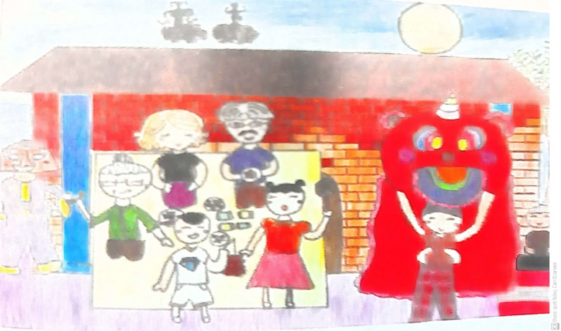
2. THỰC HÀNH SỬ DỤNG CÁC THAO TÁC VỚI KHỐI VĂN BẢN ĐỂ CHỈNH SỬA VĂN BẢN
Yêu cầu:
Em hãy mở tệp văn bản Tết Trung thu và đổi vị trí hai câu cuối cùng cho nhau.
Tiếp theo, bổ sung thêm một đoạn viết ngắn về Tết Trung thu, chèn thêm ảnh minh hoạ để được kết quả như ở Hình 2 và lưu tệp văn bản.
TẾT TRUNG THU
Một trong những ngày tết của thiếu nhi là Tết Trung thu. Trong dịp Tết Trung thu thường có lễ hội, rước đèn ông sao và múa lân. Trong ngày Tết Trung thu, các em được vui chơi, phá cỗ và ngắm trăng.
(Tranh của Lê Trí Dũng)
Mọi người trong gia đình thường sum họp vào dịp Tết Trung thu. Do đó, Tết Trung thu còn gọi là Tết đoàn viên
(Tranh của Nguyễn Lê Thảo Nhi)
Hình 2. Một bài viết về Tết Trung thu sau khi bổ sung thêm nội dung và ảnh

Slide 16
Thảo luận nhóm

Slide 17
Hướng dẫn thực hành:
Bước 1: Kích hoạt phần mềm Word và mở tệp Tết Trung thu. Sử dụng các lệnh Cut và Paste để di chuyển và đổi vị trí hai câu cuối.
Bước 2: Nhập bổ sung văn bản cho bài viết, trong đó sử dụng các lệnh Copy và Paste để sao chép khối văn bản “Tết Trung thu”, tránh phải gõ lại. Sau đó chèn ảnh, thay đổi kích thước và vị trí ảnh phù hợp như ở Hình 2.
Bước 3: Lưu tệp văn bản sau khi chỉnh sửa.

Slide 18
Vận dụng

Slide 19
Vận dụng
Em hãy soạn thảo một văn bản với chủ đề mà em yêu thích và định dạng kí tự để văn bản đẹp hơn. Lựa chọn một ảnh phù hợp và chèn vào văn bản. Thay đổi kích thước và vị trí ảnh một cách hợp lí. Lưu và đặt tên cho tệp văn bản.
Gợi ý một số chủ đề: Em yêu lao động, tình bạn, vật nuôi em yêu thích.

Slide 20
TRÒ CHƠI “RÙA VỀ ĐÍCH”
NHẬP MÃ QUIZZI:

